Slide 2
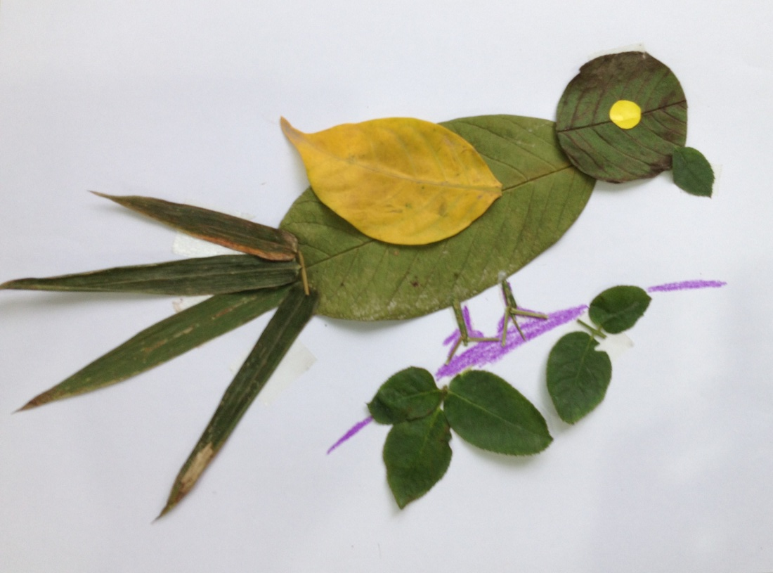
Trong sản phẩm có những lá cây gì?
Hình dáng, màu sắc của những lá cây đó khác nhau như thế nào?

Slide 3
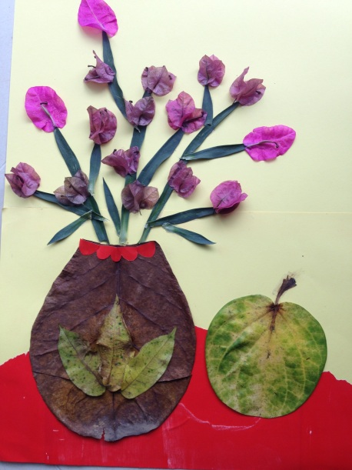
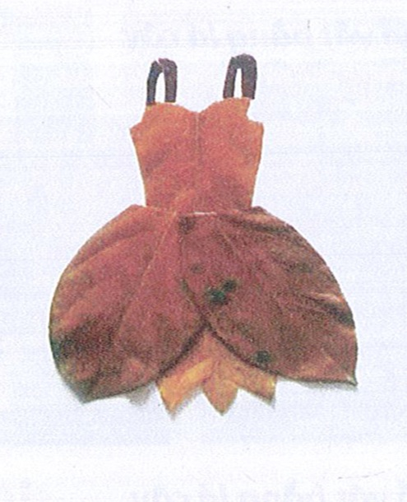
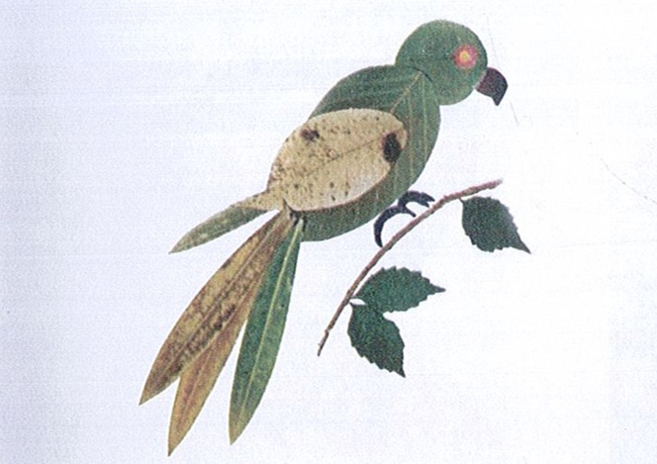
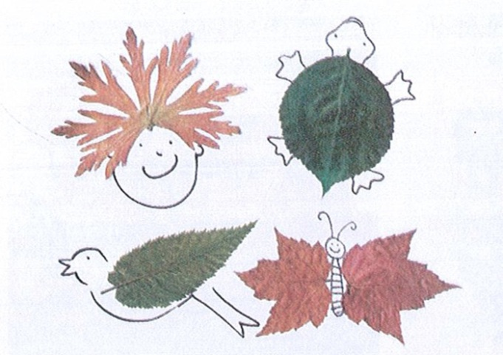
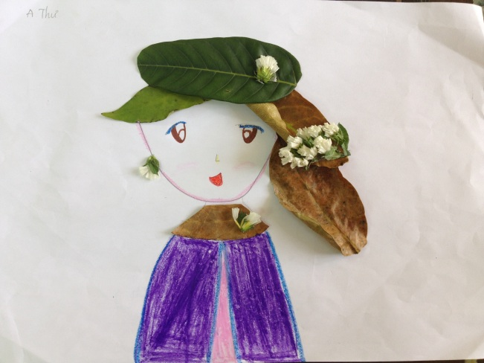
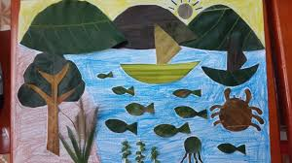
Sản phẩm từ lá cây

Slide 4
Cách tạo hình sản phẩm từ lá cây:
- Cách 1: Tưởng tượng hình ảnh rồi tìm chọn lá cây có hình dáng, màu sắc phù hợp để tạo hình.
- Cách 2: Từ hình dáng của lá cây đã chọn, tưởng tượng ra hình ảnh sản phẩm và thực hiện tạo hình.

Slide 5
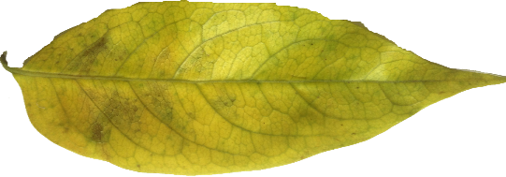
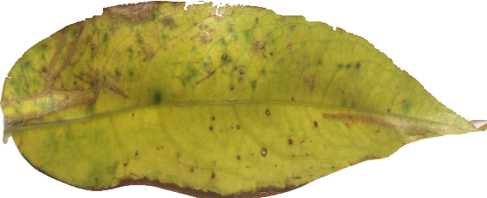
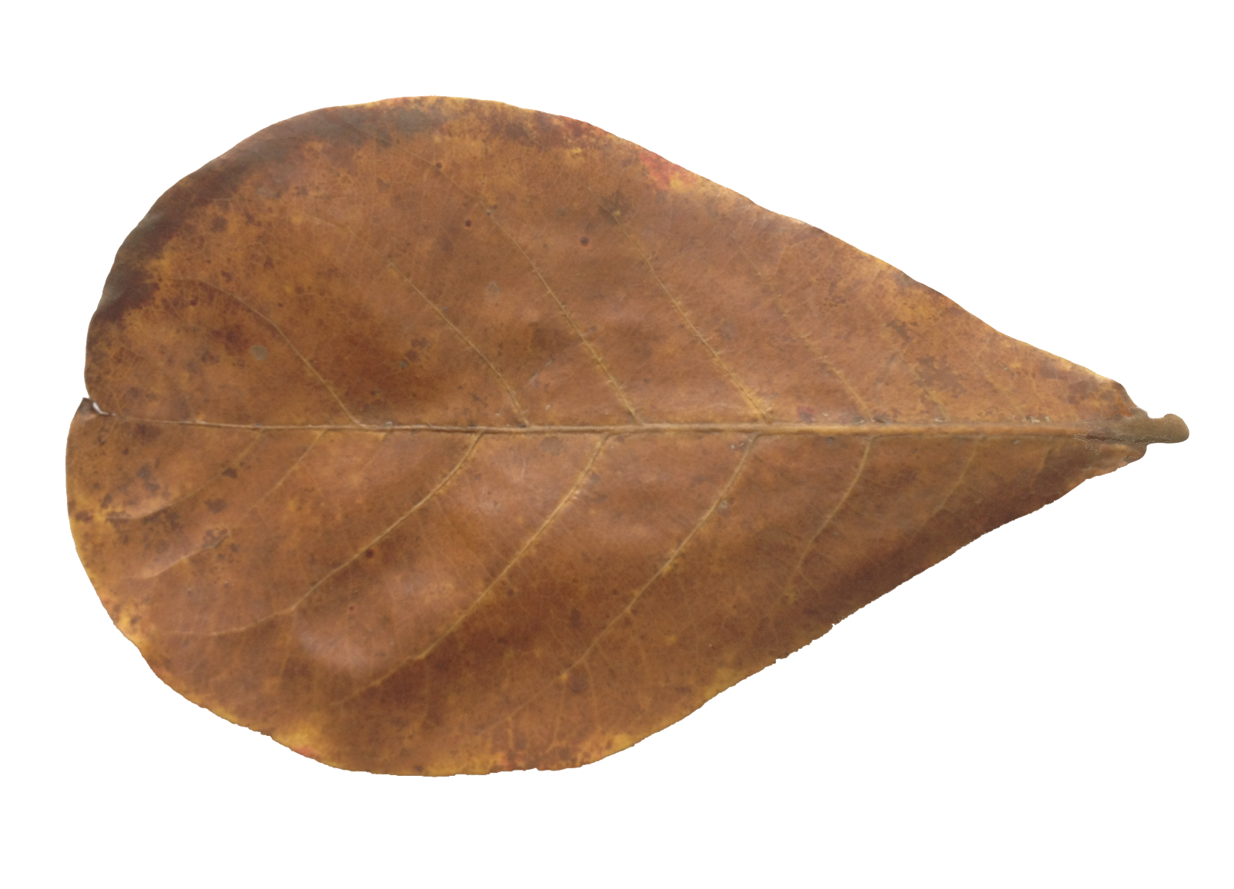

Slide 6
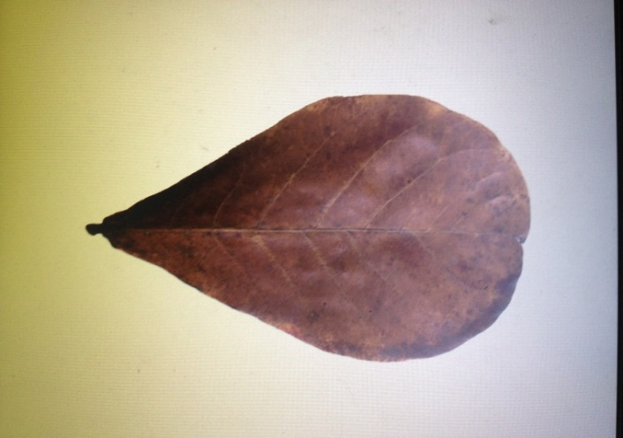
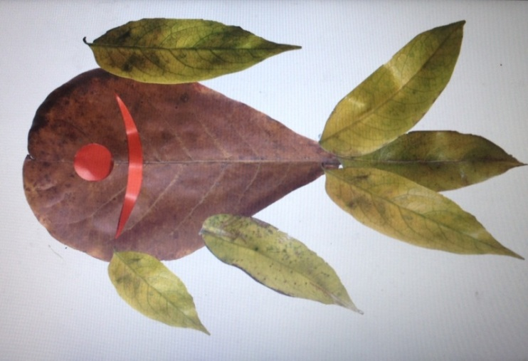
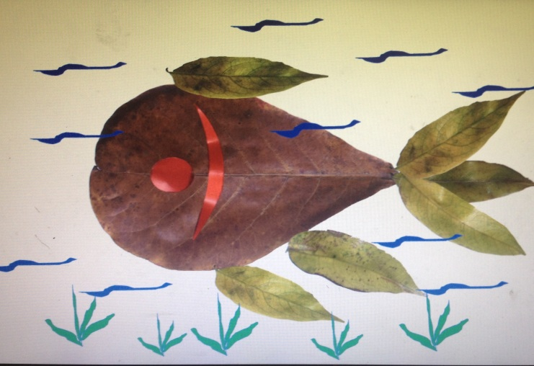
Các bước thực hiện
Bước 1:
Tạo hình ảnh chính
Bước 2:
Tạo hình ảnh phụ, các chi tiết
Bước 3: Hoàn chỉnh sản phẩm

Slide 9
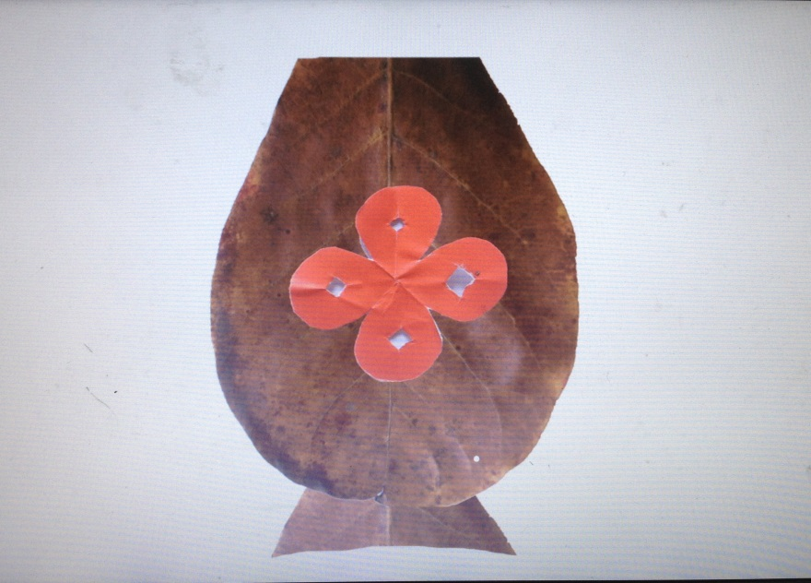
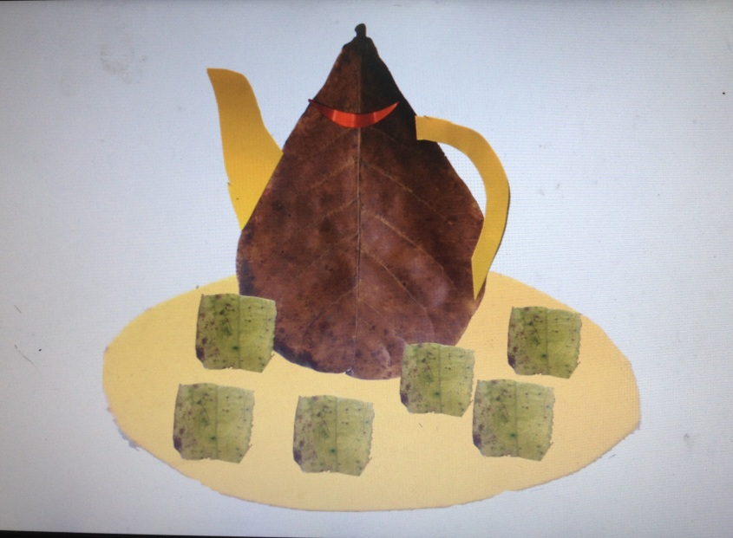

Slide 10
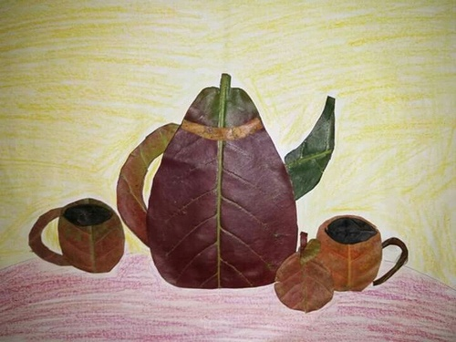
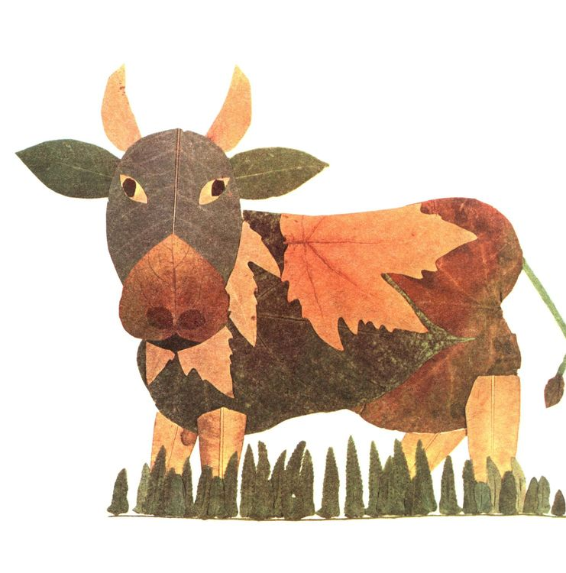
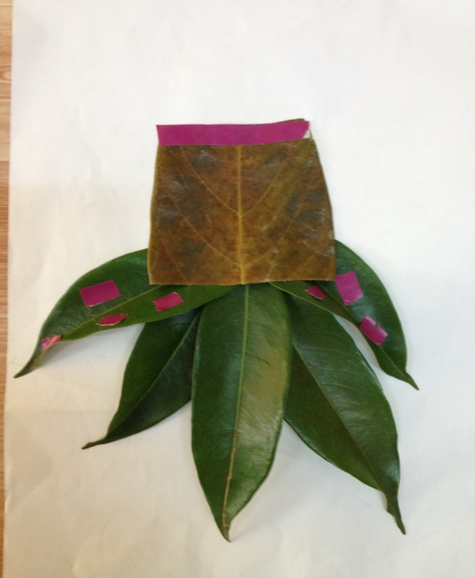
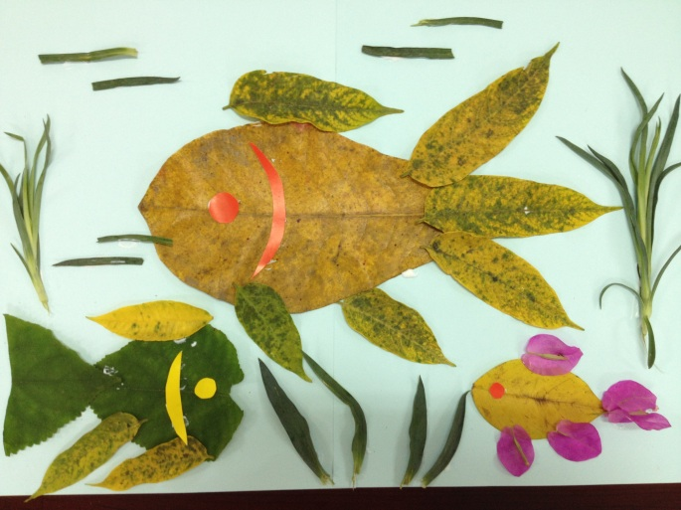
Sản phẩm từ lá cây

Slide 11
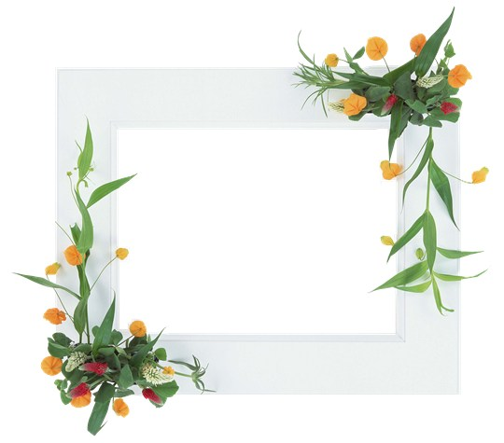
THỰC HÀNH
Tạo sản phẩm
yêu thích từ lá cây

